Slide 1

Prostorová ekonomie
Doc. Ing. Kamila Turečková, Ph.D., MBA
NPEKP/NKEKP
4) sídelní prostor a Region

Slide 2
osídlení a sídla
Studiem sídelních útvarů (studiem historie městského osídlení, vývojem měst, prostorovou strukturou měst či problémy měst) se zabývá geografie sídel (urbánní geografie). Rovněž se zabývá polohou měst, jejich funkcemi či hierarchií.
osídlení - soustava lidských sídel včetně vybavení a prvků s nimi souvisejících a sítí, které je vzájemně propojují
  urbanisticko-sociální jednotka libovolné velikosti, která náleží určité geografické oblasti
sídelní útvar (SÍDLO) – seskupení dílčích sídelních jednotek včetně hospodářských objektů a dopravních zařízení na určitém vymezeném území, které bývá urbanisticky odděleno od okolních sídel. Je to místo koncentrace hospodářství a ubytování obyvatelstva – jde o základní centrum lidské aktivity
  sídelní jednotka představující (1) části území municipality s jednoznačně definovanými územně technickými a urbanistickými charakteristikami nebo (2) spádová území seskupení objektů obytného nebo rekreačního charakteru
  sídla mohou být (A) trvalá nebo (B) přechodná, dočasná
základní členění sídel:
  venkovská sídla (samota, osada, vesnice); do cca 5tis. obyvatel a převahou zemědělské činnosti nebo jako příměstská část
  městská sídla (městys (městečko, městec), město (resp. statutární město))
    u městyse se jednalo o sídla, kterým bylo uděleno v minulosti právo pořádat týdenní a dobytčí trhy
V Česku je podle zákona o obcích statutárním městem takové město, které má právo si svoji správu organizovat podle základní městské vyhlášky, která se označuje jako statut města. Tento status také znamená, se mohou členit na dílčí samosprávné části (městské části nebo městské obvody), jež jsou vymezeny právě ve statutu města.
Městys je typ obce významově stojící mezi městem a vesnicí. U původních městysů, které po roce 1954 byly zrušeny, byla jejich žádost o obnovu v roce 2006 schválena, jinak uděluje status městyse předseda Poslanecké sněmovny Parlamentu ČR na návrh obce po vyjádření vlády.

Slide 3
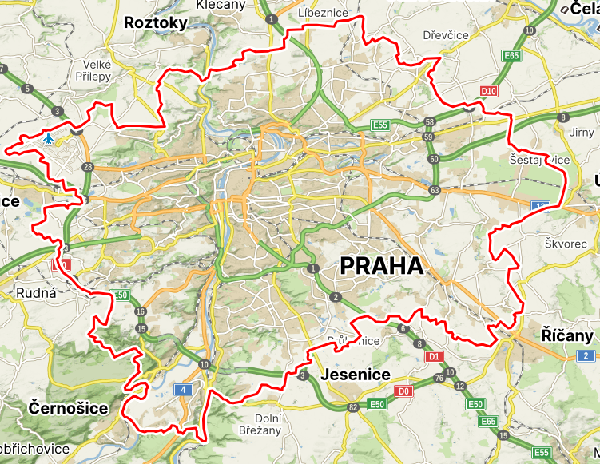
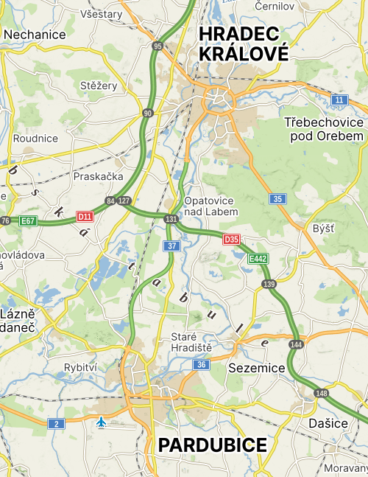
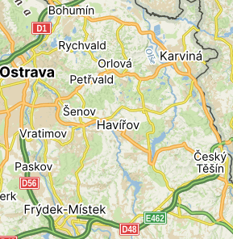
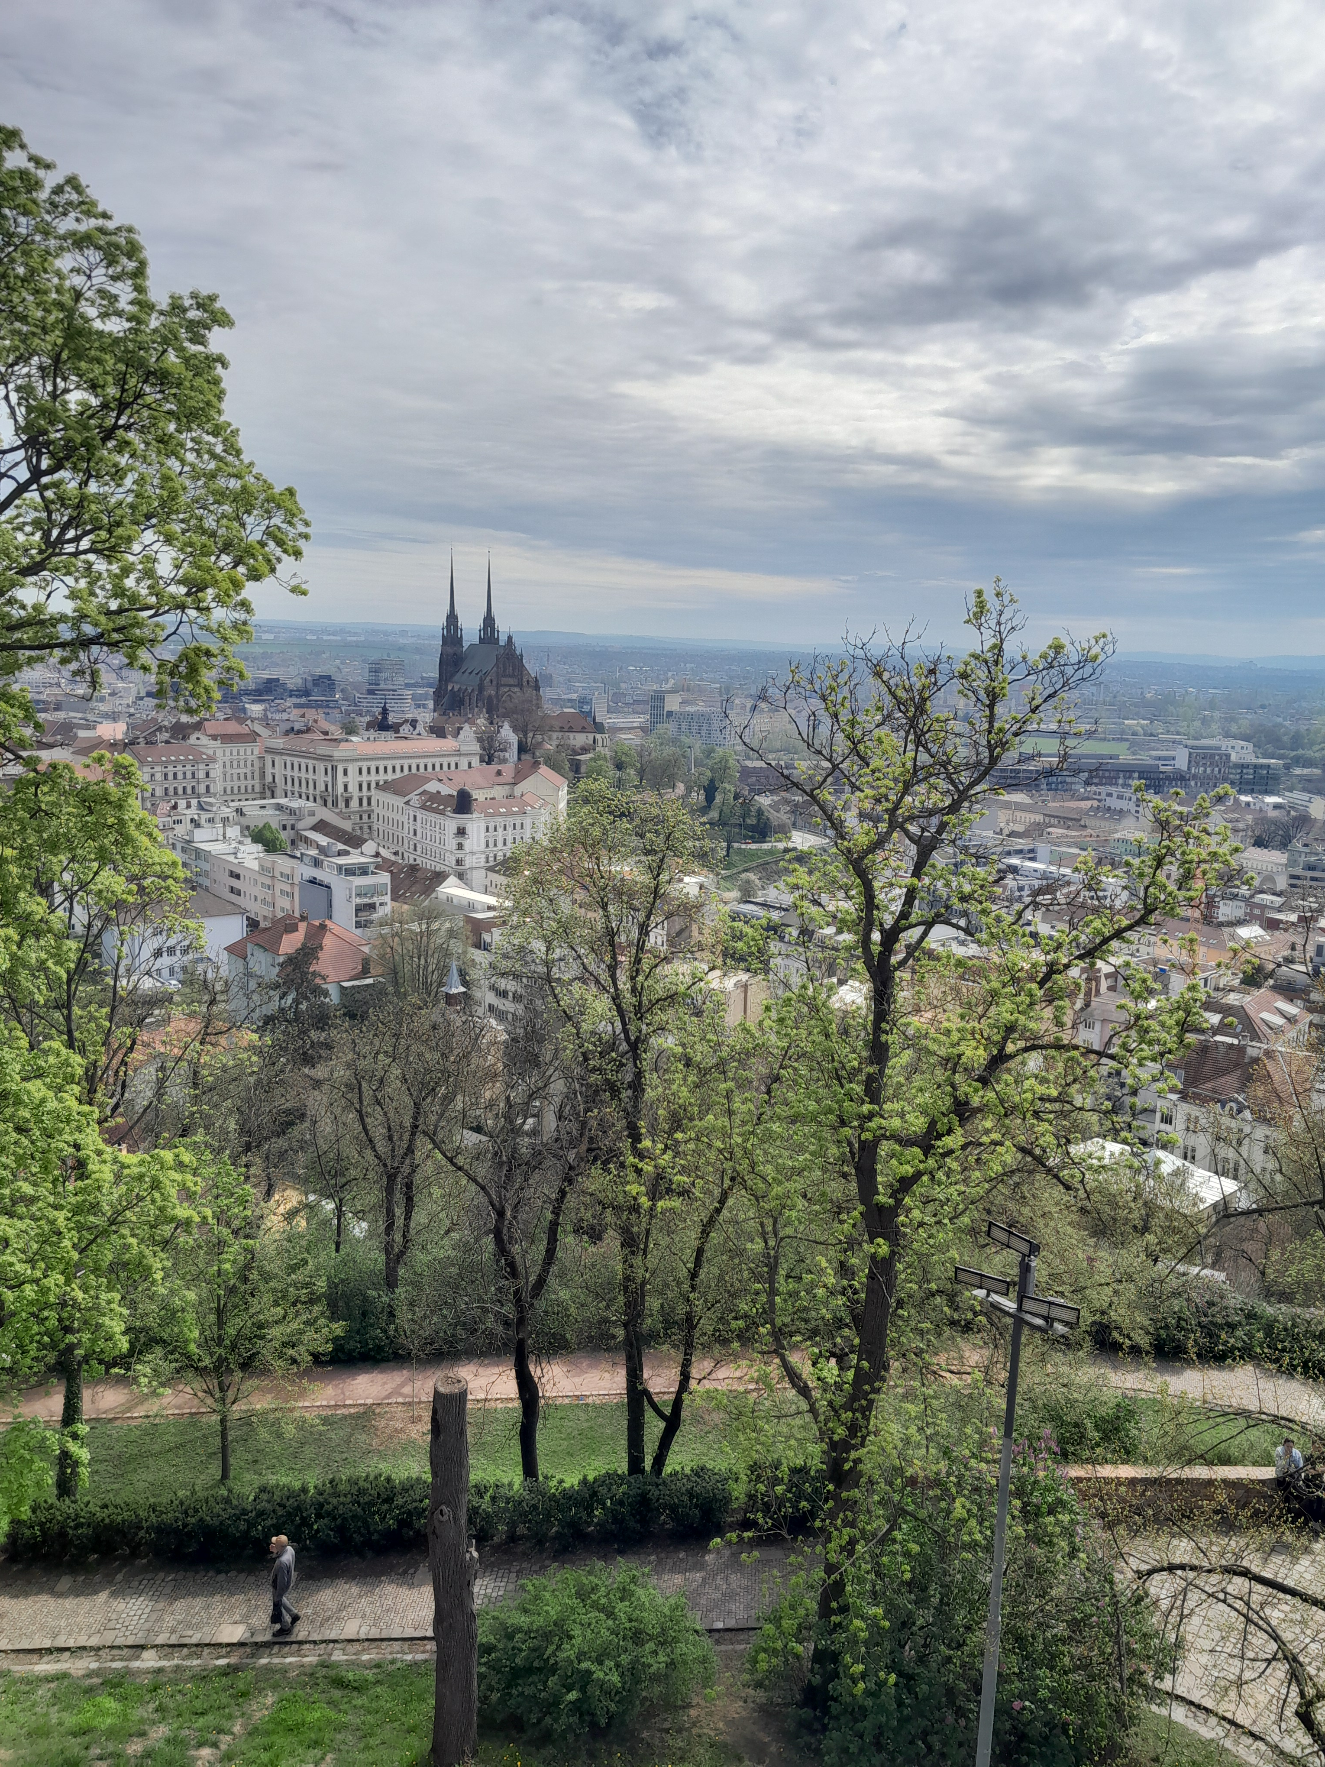
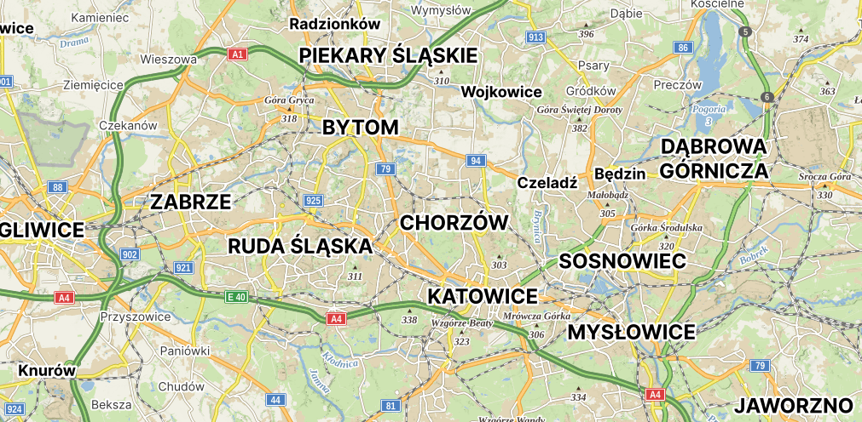
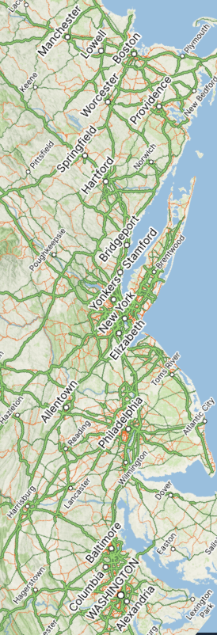
Sídla a města
město je sídelní útvar s významným podílem ekonomicky aktivních obyvatel zaměstnaných ve službách a průmyslu; má odlišný typ a hustotu zástavby; disponuje pestrou nabídkou služeb apod.)
  vnitřní město (jádro), semiperiférie, periferie (okrajové oblasti měst, zázemí města)
soustava sídel představuje hierarchickou soustavu ve které jednotlivá sídla zajišťují primárně odlišné funkce
členění měst podle velikosti
  malá města (od 3-5 tis. obyvatel)
  střední města (od 20 tis. obyvatel)
  velká města (od 50 tis. obyvatel)
  velkoměsto (od 100 tis. obyvatel)
  metropole (kolem 1 mil. a více obyvatel)
možné typy intenzivně propojené soustavy sídel
  aglomerace (seskupení sídel ve kterém má vedoucí postavení jedno, max. 2 větší města)
    monocentrické, bicentrické, polycentrická (dle významu jádra)
  konurbace (souměstí) - vysoce urbanizované území tvořené řadou správně samostatných velkých města nebo aglomerací
  megalopolis – spojení aglomerací či konurbací a vytvoření hospodářské oblasti světového významu

Slide 4
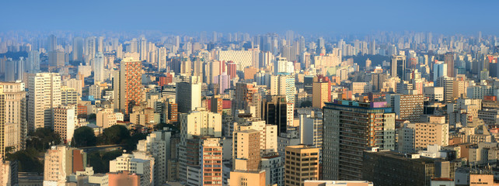
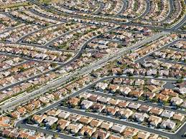
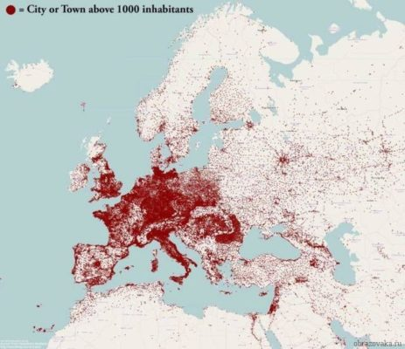
funkce měst a urbanizace
město zajišťuje aktivity nejen pro sebe (své obyvatelstvo), ale i pro širší okolí; rozlišujeme (1) městotvorné a (2) městoobslužné funkce
  (1) ekonomické aktivity určené pro obyvatelstvo mimo město
  (2) ekonomické aktivity určené pro vlastní obyvatelstvo a chod města samotného
obecné funkce měst: středisko veřejné správy; centrum administrativy; jsou sportovně-rekreačními, zábavními, kulturními, výstavními, lázeňskými centry; jsou univerzitními a vzdělanostními centry; jsou průmyslovými centry; náboženskými a poutními centra; jsou obchodními nebo dopravními centry; jsou centry trvalého osídlení – bydlení apod. → na základě převažující funkce (specializace) lze determinovat funkční typologii města → průmyslové město, lázeňské město… (viz monofunkční město)
  polyfunkční města (plní řadu rozmanitých funkcí souběžně a koncentrují služby, které rozsahem reflektují důležitost a velikost města a žádná funkce není významně dominantní)
  monofunkční města si zachovala své klíčové zaměření, které převažuje nad ostatními ekonomickými aktivitami
urbanizace - proces prostorové koncentrace obyvatelstva a lidských činností a aktivit v daném území; změna venkovského způsobu života na městský (poměšťování); rozvoj městského způsobu života, růstu, růstu úlohy městských sídel a pronikání městských prvků do prostoru osídlení
deurbanizace: přechodu od industriální společnosti ke společnosti postindustriální → lidé se stěhují z měst na venkov
suburbanizace: lidé se z center měst stěhují do okrajových čtvrtí při zachování úzkých funkčních vztahů se sídelním jádrem
reurbanizace: řízený procesem, který usiluje o opětnou koncentraci příležitostí v přirozeném centru aglomerace; obnovení přirozených funkcí center
urban sprawl – vytváření nové výstavby mimo existující kompaktně zastavěné území (nežádoucí forma suburbanizace)

Slide 5
Vybrané typy moderních měst
udržitelné město (od. 80 let minulého století)
  podstatou těchto měst je snaha o transformaci města na udržitelné sídlo zejména z hlediska ekologické a ekonomické udržitelnosti; omezení konzumnosti; důraz se klade na uplatnění principu 3R (reduce-reuse-recycle; redukovat-znovupoužívat-recyklovat)
zelené město
  zaměřuje se na zabezpečení čistého, zdravého a bezpečného životního prostředí pro všechny současné i budoucí obyvatele těchto měst; snahou je uplatňovat „zelený“ přístup a zdůrazňovat environmentální stránku udržitelnosti (ekologická doprava, energeticky úsporné budovy, ekologické topení a osvětlení apod.); aktivity v tomto městě mají kontinuálně zlepšovat kvalitu životního prostředí (ovzduší, vody, půdy, zpracování odpadů, využívaní přírodních zdrojů, nabídka služeb…)
sluneční město
  souvisí s udržitelným a zeleným městem a jeho hlavní charakteristikou je budování energeticky úsporných, zdravých, ekologických a přijatelných sítí (infrastruktury) s akcentem na využívání solární (obnovitelné) energetiky
inteligentní město (od roku 1998, Van Bastelaer) / smart city/chytré/digitální/kybernetické město
  koncept rozvinutého města opírajícího se o udržitelný hospodářský rozvoj a kvalitu života založeného na efektivní využitelnosti lidského a sociální kapitálu, inovacích a moderních informačních a komunikačních technologiích; spojuje se s rozvojem čtvrté průmyslové revoluce – digitalizací, robotizací, automatizací
odolné město (životaschopné, pružné, resilientní)
  město, které se dokáže neustále přizpůsobovat (adaptovat se na) (ne)předvídaným změnám, šokům, rizikům tím, jak mají ve svém systému implementovány postupy, strategie, opatření apod.; odolné město absorbuje nepředvídané změny a kontinuálně funguje

Slide 6
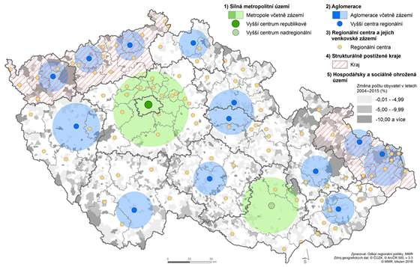
region
vymezené území – prostor – místo - oblast – část země se stanovenými hranicemi a/nebo vymezenými jedním nebo více vlastnostmi (kulturní, jazykové, náboženské, klimatické, etnické, přírodní, fyzikální, ekonomicko-sociální apod.)
stanoveny buď politicky (administrativní jednotka) nebo mohou vzniknout přirozeně, jako kulturní, národnostní nebo náboženský celek, případně na základě vlastností (homogenní) či vztahů (heterogenní, funkční) region
    homogenní regiony – podobné HDP/obyv., velikost osídlení, obdobná výše zemědělské produkce apod. → regiony jsou si ve sledovaných vlastnostech podobné
    heterogenní, funkční regiony (nodální, spádové, uzlové) – charakteristikami rozličné regiony, avšak s intenzivními vazbami mezi subjekty uvnitř regiony a méně intenzivními mimo tento region
http://www.dvs.cz

Slide 7
region
vymezené území – prostor – místo - oblast – část země se stanovenými hranicemi a/nebo vymezenými jedním nebo více vlastnostmi (kulturní, jazykové, náboženské, klimatické, etnické, přírodní, fyzikální, ekonomicko-sociální apod.)
stanoveny buď politicky (administrativní jednotka) nebo mohou vzniknout přirozeně, jako kulturní, národnostní nebo náboženský celek, případně na základě vlastností (homogenní) či vztahů - sítí (heterogenní, funkční) region
  homogenní regiony – podobné HDP/obyv., velikost osídlení, obdobná výše zemědělské produkce apod. → regiony jsou si ve sledovaných vlastnostech podobné
  heterogenní, funkční regiony (nodální, spádové, uzlové) – charakteristikami rozličné regiony, avšak s intenzivními vazbami mezi subjekty uvnitř regiony a méně intenzivními mimo tento region
http://www.dvs.cz

Slide 8
prvky a vlastnosti Regionu
alt. se používá jen členění na jádro a periferii (zázemí)
základní prvky regionu:
  centrum (jádro) je privilegované místo v určitém teritoriu. V jádru jsou soustředěny nejintenzivnější vztahy a vazby (i co do kvality), které v regionu probíhají. Jádro řídí, kontroluje, ale samo je závislé na zdrojích z periférie.
  semiperiférie je termín používaný od konce 70. let 20. století. Leží mezi centrem a periferií, jedná se tedy o rozvinutější oblast než je periférie, ale nemá dostatek kvalit centra. Orientuje se na něho a opomíjí periferii.
  periférie je územní jednotka podřízená autoritě centra. Na vzdálenosti od něho nezáleží, ale pokud neznáme vlastnosti centra, nemůžeme chápat ani struktury a funkce periférie (příkladem je bývalá Britská koloniální říše).
  marginální regiony představují další stupeň perifernosti. Tyto regiony jsou ekonomicky izolovány (nacházejí se mimo systém), jsou vyloučeny z politických, sociálních a ekonomických rozhodovacích procesů. (v ČR např. vojenské újezdy)
    periferie se sice nachází v podřízené pozici vůči centru, je však na rozdíl od marginálního regionu integrována do systému
vlastnosti regionu:
  poloha
  struktura
  integrace

Slide 9
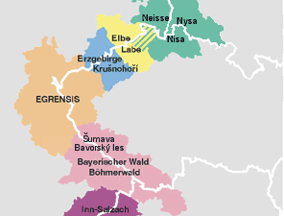
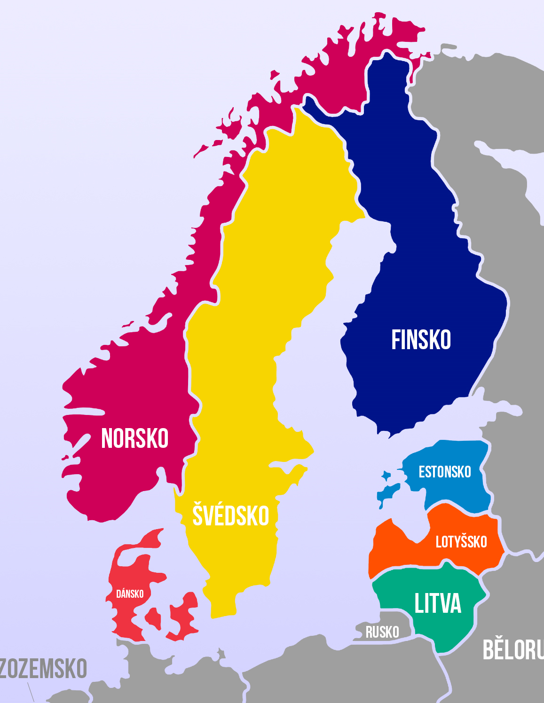
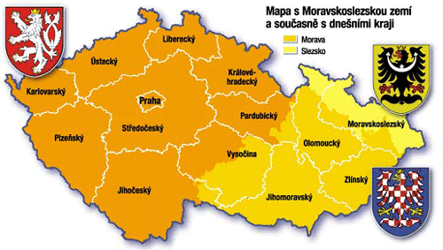
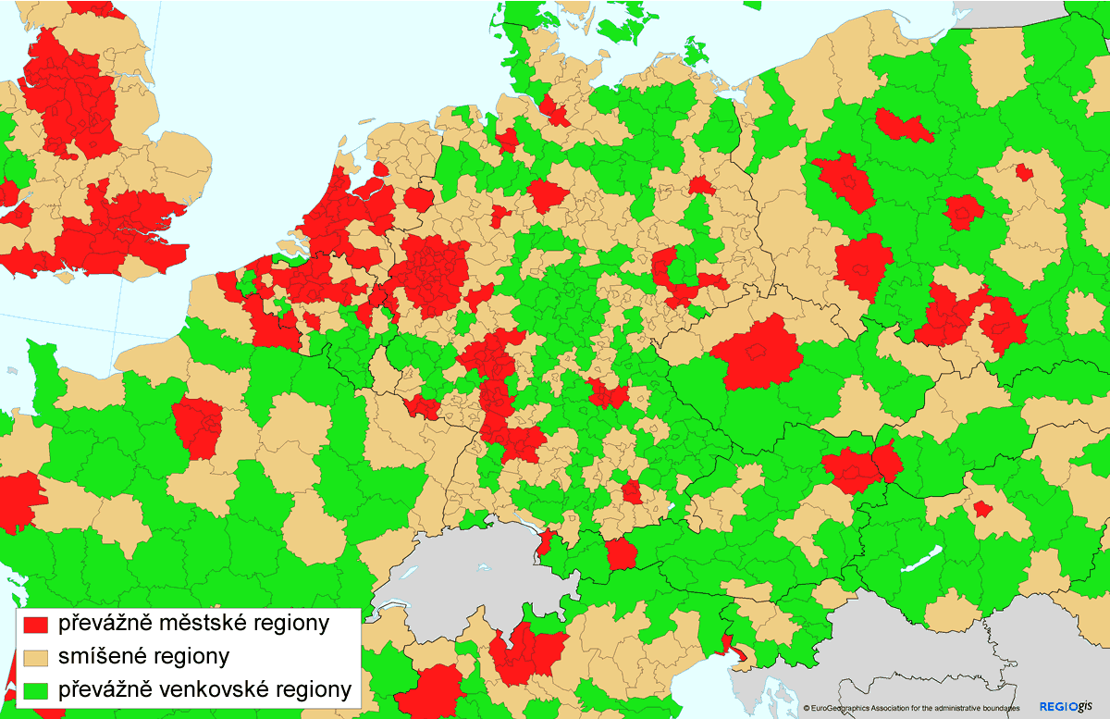
region - členění
dle vzniku na: (1) region přirozený a (2) region umělý
dle hierarchie: mikroregiony, mezoregiony a makroregiony
dle vlastností či vztahů: (1) regiony homogenní a (2) regiony nehomogenní – heterogenní (funkční)
dle prostorové uspořádání makroregionů
  subnacionální region (kantony ve Švýcarsku)
  nacionální region ve smyslu území státu
  supranacionální region (Skandinávské země, Pobaltské státy)
  transnacionální region (částí území dvou a více států, Euroregiony)
      subregionem pak označujeme hierarchickou podřízenost regionu vůči jinému
dle typu regionu: (1) technopole, (2) staré průmyslové regiony, (3) rurální resp. (4) periferní oblasti
dle regionální politiky: převážně městské (městské regiony), smíšené a převážně venkovské (venkovské regiony)
(1) převážně městské – kde podíl obyvatelstva ve venkovských obcích činí méně než 15 %, (2) významně venkovské (resp. smíšené) – kde podíl obyvatelstva ve venkovských obcích je mezi 15 % a 50 %, (3) převážně venkovské – kde podíl obyvatelstva ve venkovských obcích činí více než 50 %.

Slide 10
Děkuji za pozornost.

